Slide 1
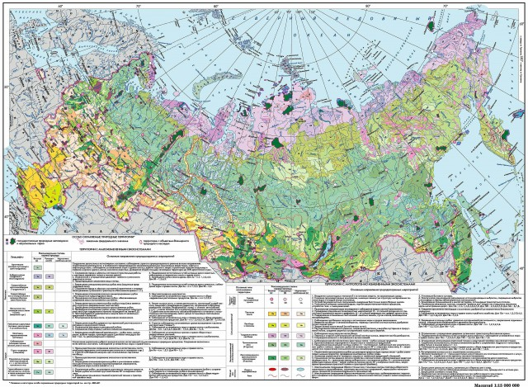
Рациональное природопользование и охрана природы

Slide 2
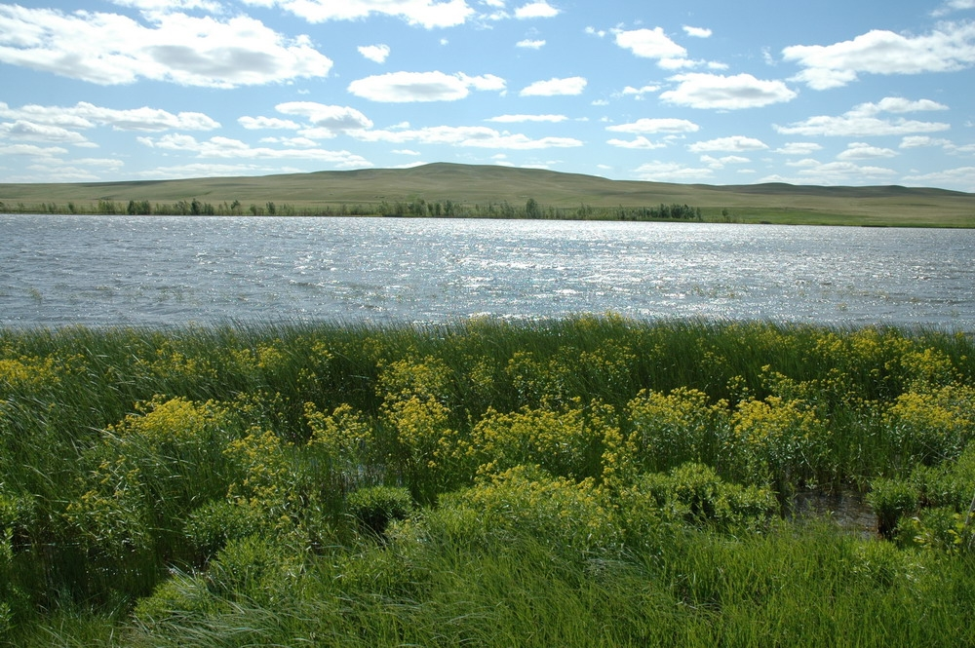
Государственные природные заповедники
Заповедник - это особо охраняемые территории или акватории, изъятые из хозяйственного использоапния, в которых сохраняется в естественном состоянии весь природный комплекс (земля, водные объекты, недра, растительный и животный мир)
Зап. Денежкин камень
Оренбургский заповедник

Slide 3
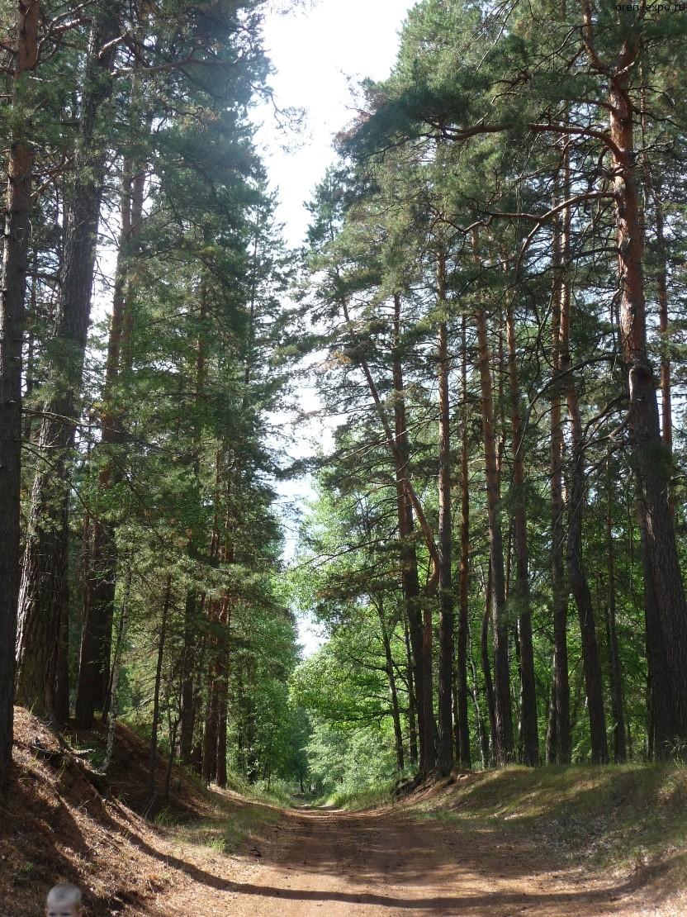
Национальные парки
Национальный парк - особо охраняемая территория, предназначенная для использования в природоохранных, просветительских, научных и культурных целях и для регулируемого туризма
Национальный парк «Бузулукский бор»

Slide 4
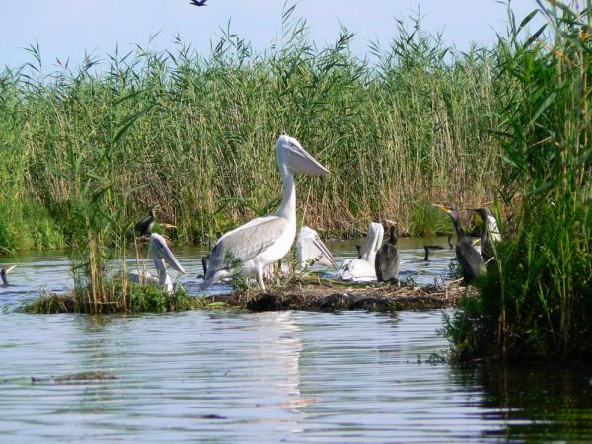
Государственные природные заказники
Заказник Светлинский
Это особо охраняемые объекты, в которых разрешаются некоторые виды хозяйственной деятельности, которые не вредят охраняемым объектам

Slide 5
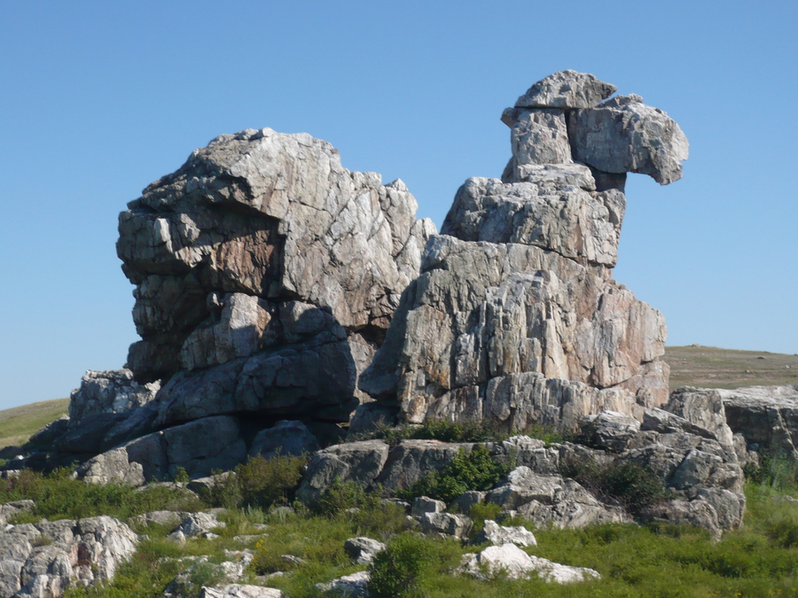
Памятники природы
Памятники природы - это достопримечательные природные объекты, подлежащие охране
Памятники природы — уникальные, невосполнимые, ценные в экологическом, научном, культурном и эстетическом отношениях природные комплексы, а также объекты естественного и искусственного происхождения.
Гора верблюд

Slide 6

Правовые источники
В России Федеральный закон
"Об охране окружающей среды"
принят 10 января 2002 г.

Slide 7

Красная книга Российской Федерации вышла в свет в 2001 году
Является официальным документом, содержащим свод сведений о редких и исчезающих видах животных и растений, а также необходимых мерах по их охране и восстановлению

Slide 8
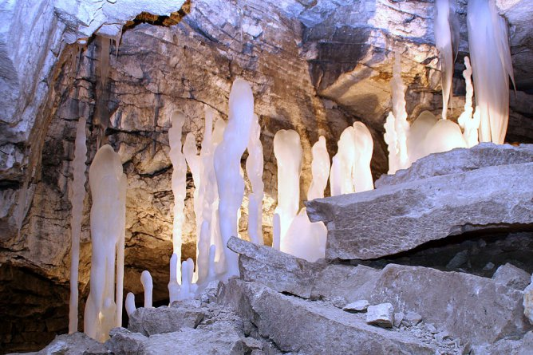
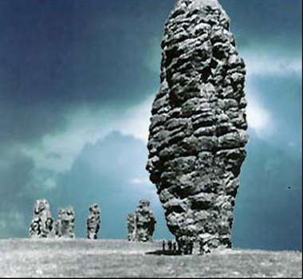
Памятники природы
Памятники природы - это достопримечательные природные объекты, подлежащие охране
Памятники природы — уникальные, невосполнимые, ценные в экологическом, научном, культурном и эстетическом отношениях природные комплексы, а также объекты естественного и искусственного происхождения.

